Slide 1
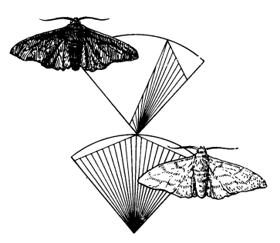
Факторы эволюционного процесса и их роль в формировании адаптаций организмов
МИКРОЭВОЛЮЦИЯ– эволюционные преобразования внутри вида на уровне популяций и демов, ведущие к внутривидовой дивергенции и видообразованию.
  Опорные понятия:
  популяция,
  эволюция,
  изменчивость,
  популяционные волны,
  изоляция,
  естественный отбор,
  адаптации.

Slide 2
Вопросы семинара
  Как доказать что популяция является элементарной единицей эволюции?
  В каком случае складываются условия для осуществления эволюционного процесса?
  Почему естественный отбор называют движущей силой эволюции?
  Каким образом эволюционные адаптации обеспечивают организмам успех в конкуренции и устойчивость к воздействиям факторов абиотической среды?

Slide 3

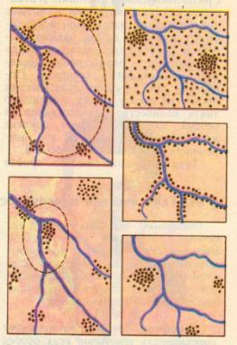
Популяция является элементарной единицей эволюции
Требования к элементарной единице эволюции:
Выступать во времени и пространстве как некое единство
Быть способной формировать резерв наследственной изменчивости и наследственно изменяться во времени
Реально существовать в определенных природных условиях в течение долгого времени
Эволюционный материал – генотипически различные особи
Элементарное эволюционное явление –изменение генотипического состава популяции
Типы распределения особей внутри ареала популяции
(… радиус индивидуальной активности особей)

Slide 4
Условия, необходимые для осуществления эволюции складываются при действии на популяцию элементарных эволюционных факторов

Slide 5
Для того чтобы процесс эволюции был «запущен», необходимо давление на популяцию минимум 3-х типов факторов:
Факторы, вызывающие изменения в генофонде популяции:
наследственная изменчивость;
популяционные волны;
Фактор, разделяющий одну исходную популяцию на две или более новых:
изоляция;
Фактор, направляющий эволюционный процесс и обеспечивающий закрепление в популяции определенных адаптаций и изменений живых организмов:
естественный отбор.

Slide 6
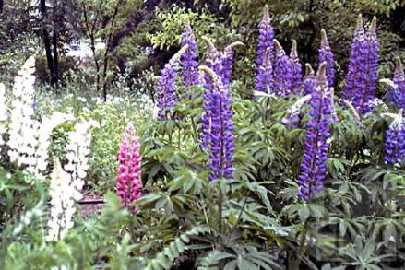
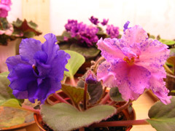
Наследственная (генотипическая) изменчивость
По влиянию на структуру генов и хромосом
Комбинативная изменчивость
Мутационная изменчивость

Slide 7
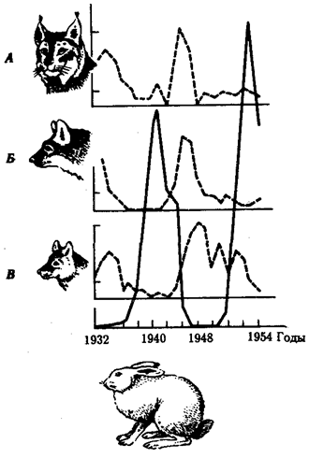
Популяционные волны
Колебания численности особей в популяциях жертвы
(заяц-беляк, сплошная линия) и хищников (А - рыси;
B - лисицы;
Д - волка)

Slide 8
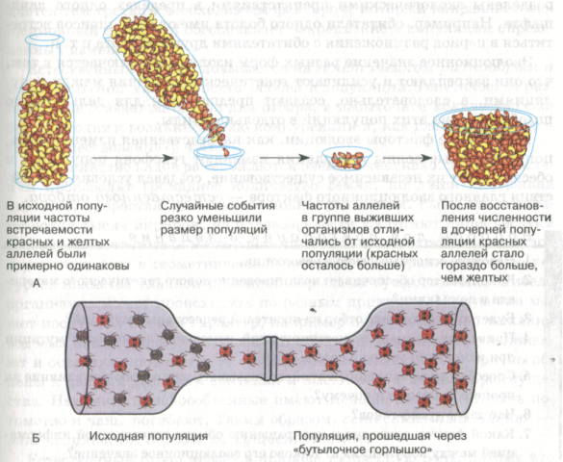
Дрейф генов
Эффект «бутылочного горлышка»

Slide 9
Изоляция
А
А - изоляция
В - первичная изоляция
С - вторичная изоляция
Д
В
С
Е
F
G
H
G - этологическая
H - морфофизиологическая
D - пространственная (географическая)
E - экологическая
F - временная

Slide 10
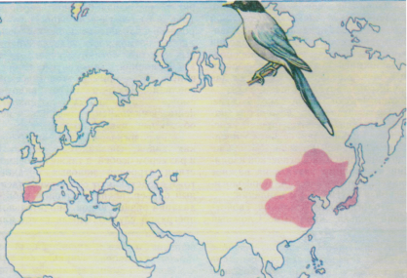
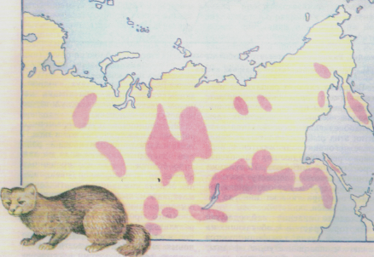
Пространственная (географическая) изоляция
Разорванность ареала у голубой сороки.
Мозаичный ареал соболя.

Slide 11
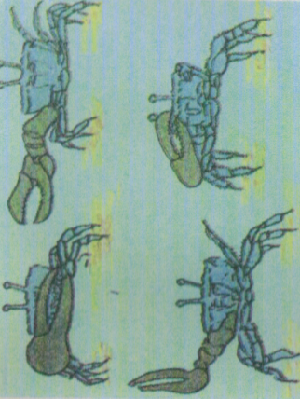

Этологическая изоляция
Брачный танец самца одного из видов крабов.
Брачный ритуал чомги.

Slide 12
Заключение
Три элементарных эволюционных фактора - наследственная изменчивость, популяционные волны и изоляция – приводят к изменению генотипического состава популяции.
Механизм действия трех факторов различен, но общим для них является направленность, неопределенность и стохастичность действия.
Наследственная изменчивость и популяционные волны – факторы поставщики элементарного эволюционного материала
Изоляция – фактор –усилитель генетических различий между группами особей

Slide 13
ЕСТЕСТВЕННЫЙ ОТБОР – ГЛАВНАЯ ДВИЖУЩАЯ СИЛА ЭВОЛЮЦИИ

Slide 14
Естественный отбор – это преимущественное выживание и размножение наиболее приспособленных особей каждого вида и гибель менее приспособленных организмов
Формы естественного отбора
I. По направлению и результату
1.1 движущий отбор
1.2 стабилизирующий отбор
1.3 дизруптивный отбор
II. По объекту отбора
2.1 индивидуальный отбор
2.2 групповой отбор

Slide 15
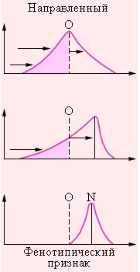
Движущая форма отбора
Движущий отбор – это отбор в пользу особей с уклоняющимся от ранее установившегося в популяции значением признака

Slide 16
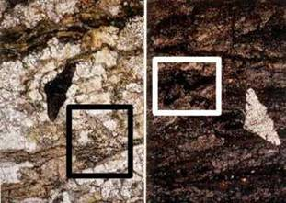
Индустриальный меланизм

Slide 17
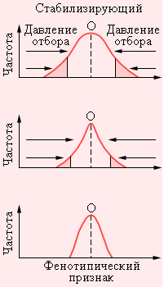
Стабилизирующая форма отбора
Стабилизирующий отбор – это отбор, направленный на сохранение ранее сложившегося среднего значения признака или свойства

Slide 18
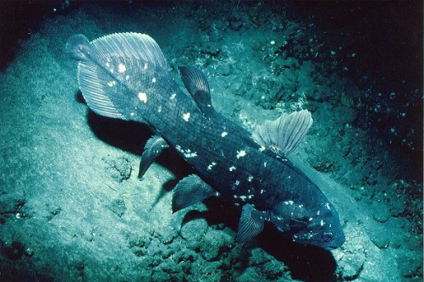
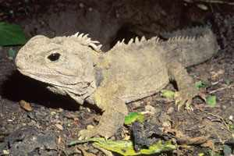
В
А
Древнейшие животные, сохранившиеся в современной фауне:
А – латимерия; Б – гаттерия.

Slide 19
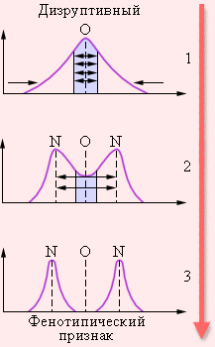
Дизруптивная форма отбора
Дизруптивный (разрывающий) отбор – это отбор, благоприятствующий более чем одному фенотипически оптимальному признаку и действующий против промежуточных форм

Slide 20
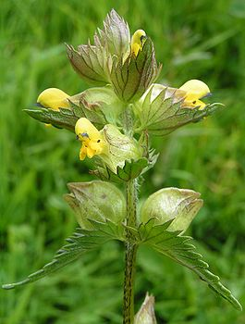
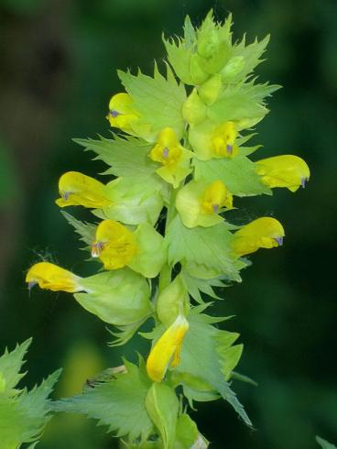
Погремок цветущий в июне и августе
Погремок цветущий
в июле

Slide 21
Сравнение форм естественного отбора
По сравнению со стабилизирующим отбором движущий отбор приводит к закреплению новой формы реакции.
Также, как и движущий отбор, дизруптивный отбор играет в природе творческую роль.
Как движущий отбор, так и стабилизирующий отбор является результатом борьбы за существование.
Сравнивая движущий и стабилизирующий отбор, можно сказать, что стабилизирующий отбор действует в постоянных условиях среды, а движущий отбор – при изменении условий среды.
Кроме стабилизирующего отбора еще движущий отбор играет ведущую роль в возникновении новых признаков и свойств.
Помимо движущего отбора дизруптивный отбор является фактором, который обеспечивает закрепление в популяции определенных изменений.
Не только движущий, а и стабилизирующий отбор основывается на генетическом разнообразии и избыточной численности особей в популяции.
Наряду с движущим отбором стабилизирующий отбор (дизруптивный отбор) является фактором, который направляет эволюционный процесс.
Если дизруптивный отбор направлен на сохранение более чем одного конкретного фенотипически оптимального признака, то стабилизирующий отбор направлен на сохранение установившегося в популяции среднего значения признака.
В отличие от стабилизирующего отбора, движущий отбор действует в изменяющихся факторах среды.

Slide 22
ЗАКЛЮЧЕНИЕ
Естественный отбор является необходимым фактором, который направляет эволюционный процесс и обеспечивает закрепление в популяции определенных изменений, поэтому естественный отбор считается главной движущей силой эволюции.
Естественный отбор играет в природе творческую роль, потому что из всего многообразия ненаправленных наследственных изменений он отбирает и закрепляет тоько те, которые обеспечивают популяции или виду в целом оптимальные приспособления к данным условиям существования.

Slide 23
Адаптации обеспечивают организмам успех в конкуренции и устойчивость к воздействиям факторов абиотической среды

Slide 24
Покровительственная окраска – адаптация, при которой общая окраска тела сливается с окружающим пространством

Slide 25
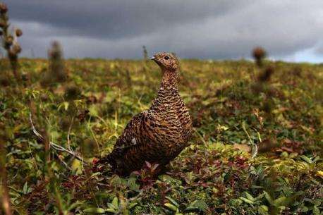
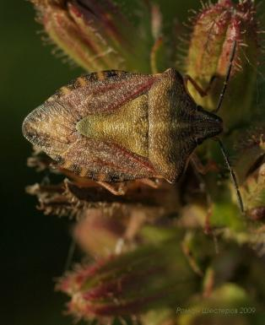
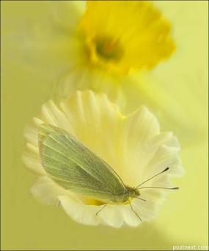
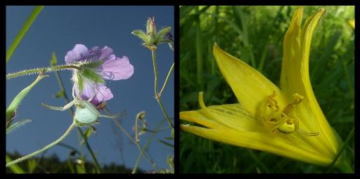

Slide 26
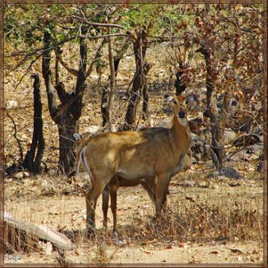
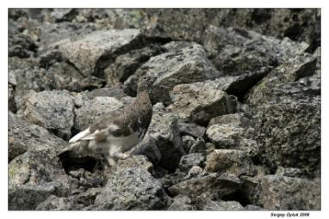
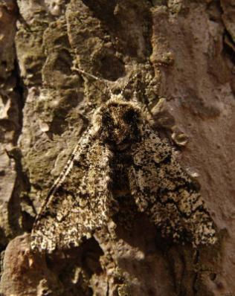
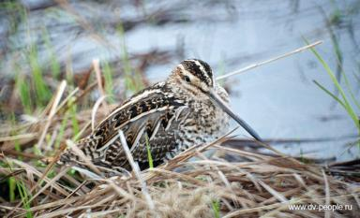

Slide 27
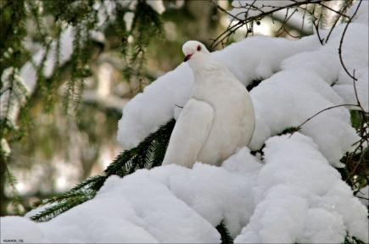
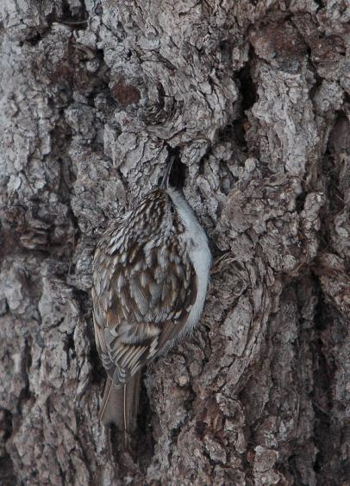
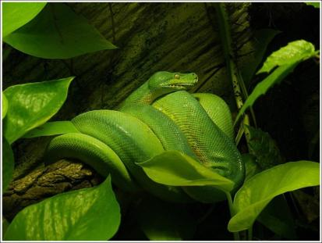

Slide 28
Маскировка – адаптация, при которой форма тела организма имитирует элементы окружающей среды

Slide 29
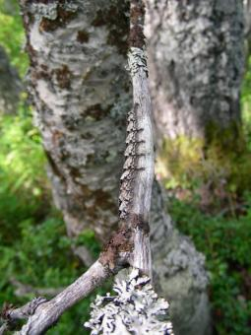
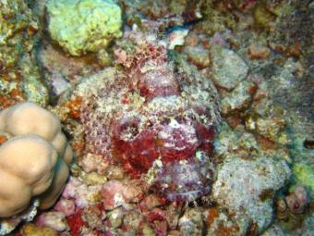
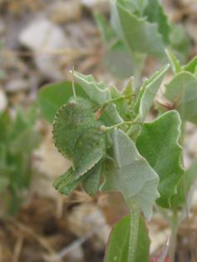
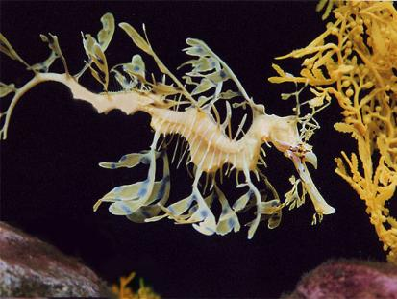
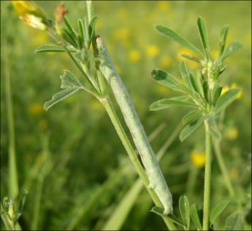

Slide 30
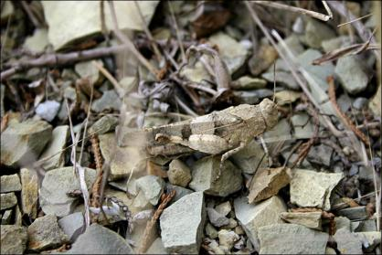

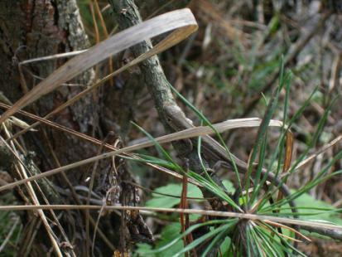
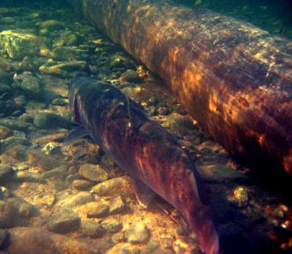

Slide 31
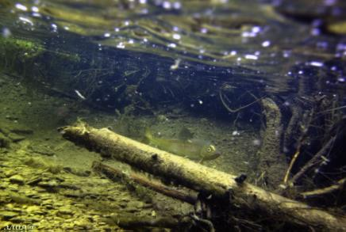
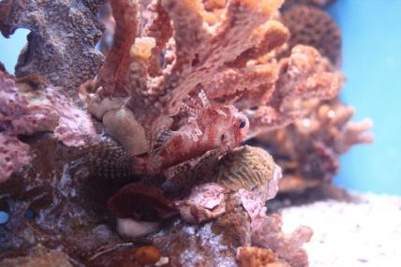
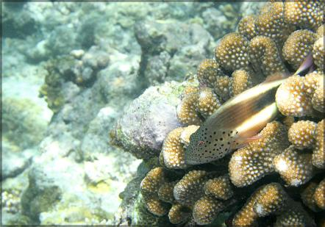
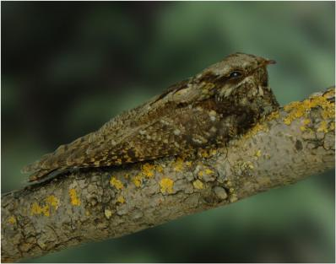

Slide 32
Предостерегающая окраска – адаптация, при которой хорошо защищенный организм, например ядовитый или жалящий, имеет яркую, хорошо заметную окраску

Slide 33
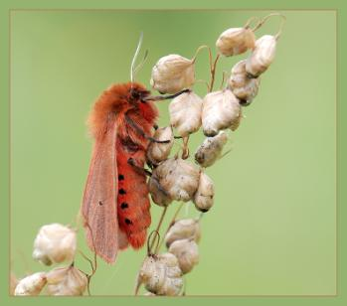
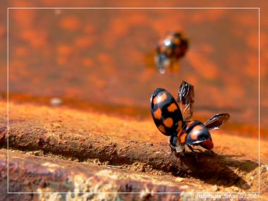
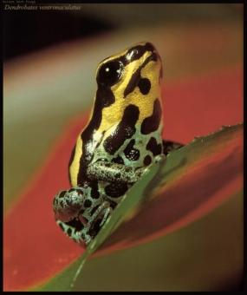
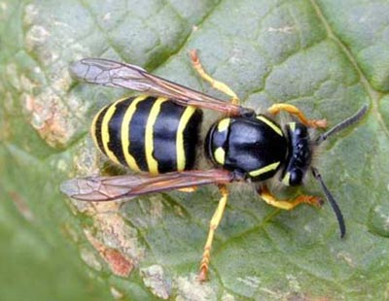

Slide 34
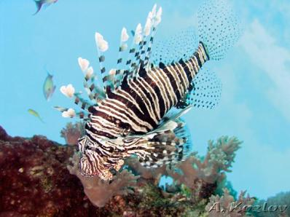
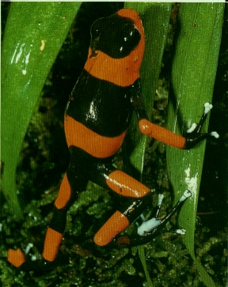
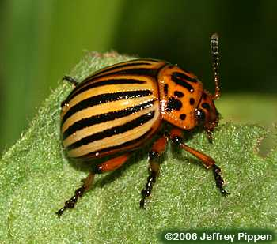

Slide 35
Мимикрия – адаптация, при которой слабозащищенный организм подражает более сильному

Slide 36
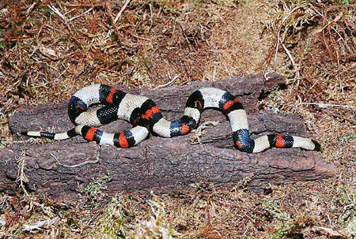
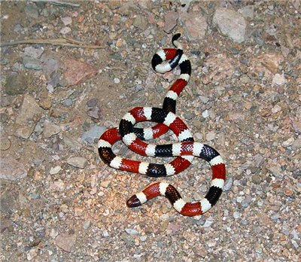
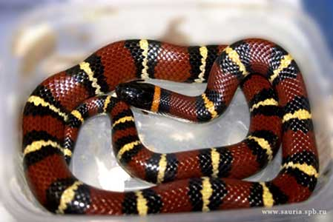

Slide 37


Данаида
(ядовитая)
Нимфалида
(неядовитая)
Линеалоида
(неядовитая)
Пахлиорта
(ядовитая)

Slide 38

Вверху – ядовитые внизу - неядовитые

Slide 39



Slide 40
Угрожающие позы – адаптации, при которых организм принимает различные позы с целью казаться противнику более сильным, крупным и опасным

Slide 41





Slide 42





Slide 43
Классификация адаптаций
I. По происхождению
1.1 преадаптивные адаптации
1.2 комбинативные адаптации
1.3 постадаптивные адаптации
II. По принадлежности к аспектам среды
2.1 коадаптации
2.2 конгруэнции
2.3 биоценотические адаптации
III. По эволюционному масштабу
3.1 специализированные адаптации
3.2 общие адаптации
IV. По онтогенетическому масштабу
4.1 кратковременные
4.2 долговременные
4.3 периодические

Slide 44
Заключение
Приспособленность повышает шансы организмов на выживание и оставление потомства.
Каждый организм имеет множество адаптаций, которые образовывались в результате действия естественного отбора во вполне определенных условиях среды. При изменении этих условий адаптации могут потерять свою приспособительную ценность и даже принести вред обладателю, т.е. адаптации имеют относительную целесообразность.

Slide 45
КЛЮЧЕВОЙ ВОПРОС
Каким образом взаимодействие факторов эволюции определяет формирование адаптаций организмов к условиям обитания?

Slide 46
Домашнее задание
Дать три определения понятию вид (структурное, функциональное, генетическое)

